Slide 1
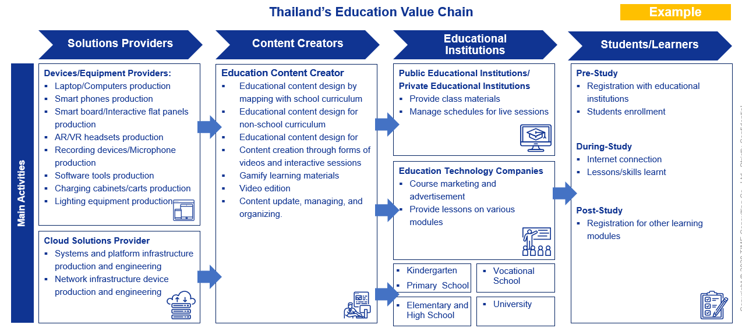
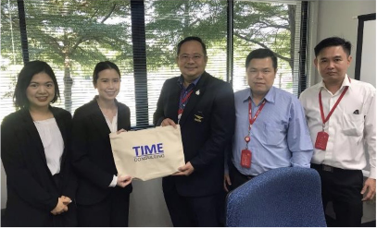
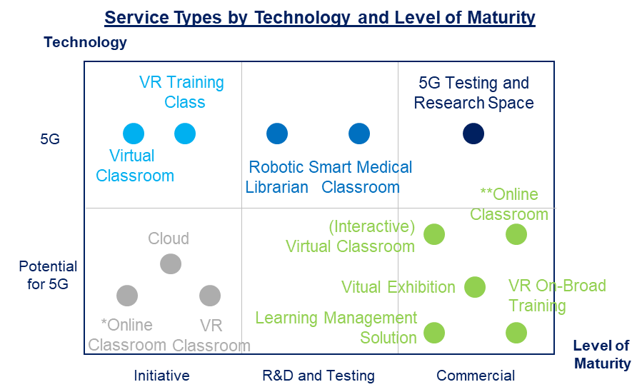
Government and Industry Initiatives on 5G in Hongkong and Philippines
คำสั่ง : คราส Data collection นี้จะให้น้องๆ ลองหาข้อมูลหรือ research ข้อมูล เรื่อง 5G ในฮ่องกงหรือฟิลิปปินส์ โดยเลือกทำประเทศใดประเทศหนึ่ง โดยหาข้อมูลและสรุปลงใส่สไลด์ 1 สไลด์ โดยเนื้อหาสามารถเลือกมาใส่ได้เอง
Organizational Needs
Organizatonal Structure
Members’Attributes towards Technology
Decision Making Practice
5G Virtual Classroom
Example
Example: In-depth interviews with Agriculture and Cooperative from previous 5G projects in 2019

Slide 2







Big 4 5G Service Provider in Hong Kong
Contents
Here
Hutchison Telephone Company Limited
Hong Kong Telecommunications (HKT) Limited
Contents Here
SmarTone Mobile Communications Limited
China Mobile Hong Kong Company Limited

